Slide 1

Présentation du projet
Titre: Projet Final
Nom: MOULI MOUDIO Vanessa

Slide 2
Comment préparer une présentation efficace:
Restez simple et organisez le temps pendant 10-15 minutes.
Faites une brève introduction et expliquez ce que vous allez présenter et pourquoi.
Créez une structure convaincante.
Utiliser des aides visuelles ; chiffres, tableaux, vidéos, etc.
Être au courant des techniques de conception et des tendances.
Faire une conclusion appropriée.

Slide 3
1- création des OU, des groupes, des utilisateurs Cette partie regroupe les questions 1,2,4 et 5. veuillez lire les notes que j’ai écrit dans cliquez pour ajouter des notes. Merci

Slide 4
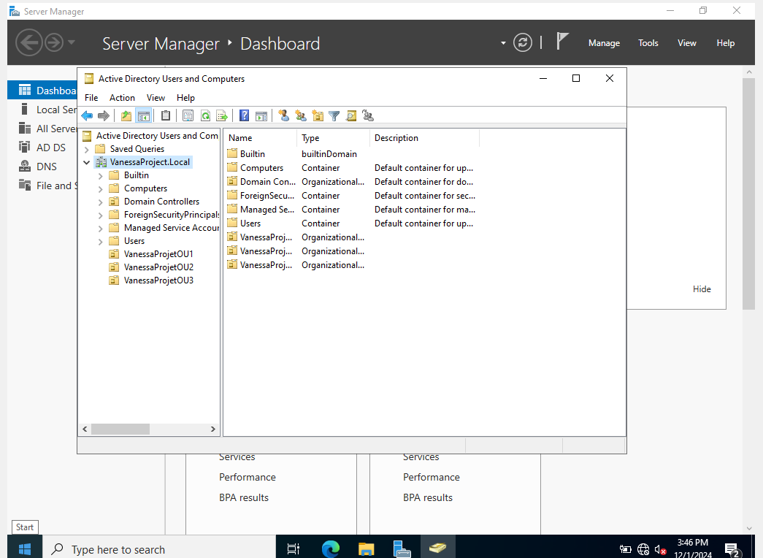
Notes:
Comme vous le voyez j’ai créé les OU

Slide 5
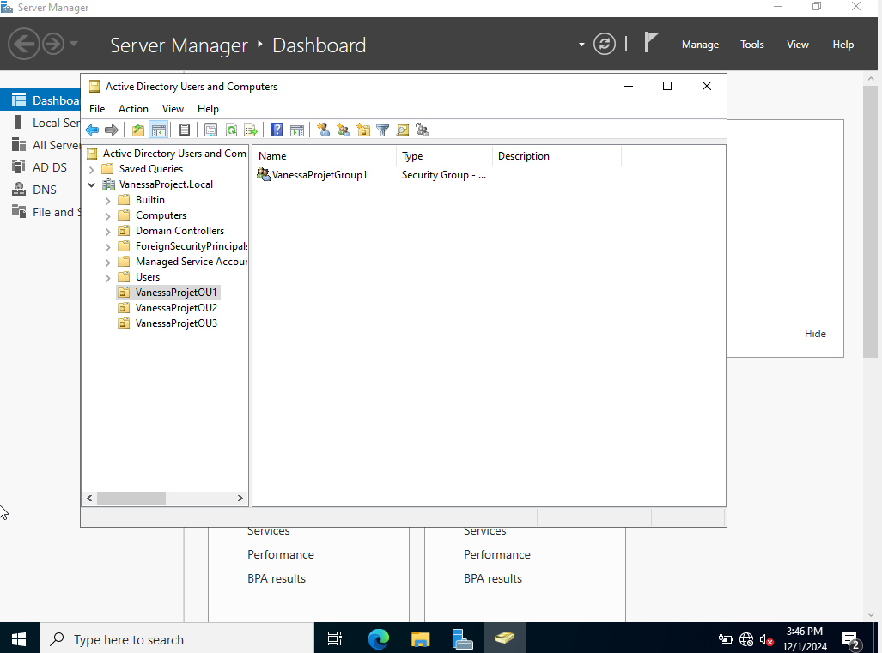
Notes:
J’ai mis le groupe 1 dans l’OU1

Slide 6
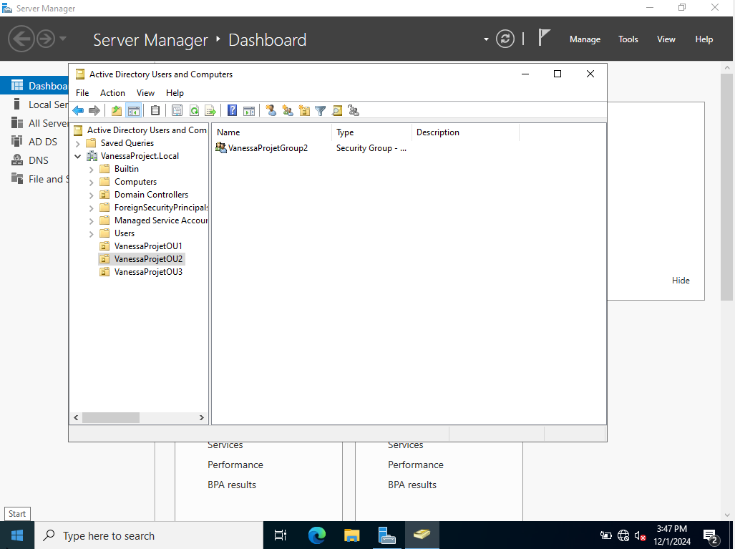
Notes:
J’ai mis le groupe 2 dans l’ou2

Slide 7
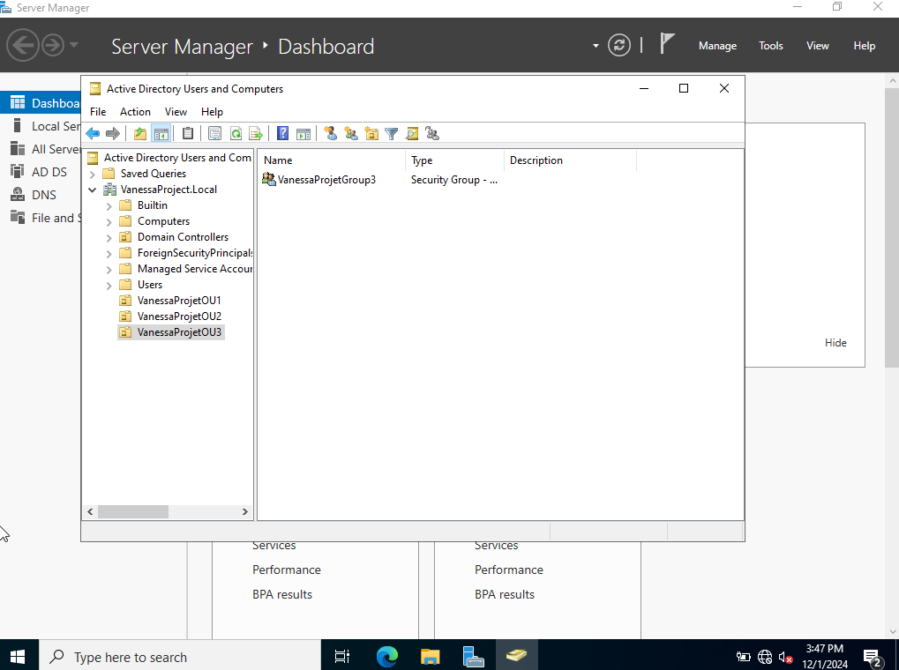
Notes:
J’ai mis le groupe 3 dans l’OU3

Slide 8
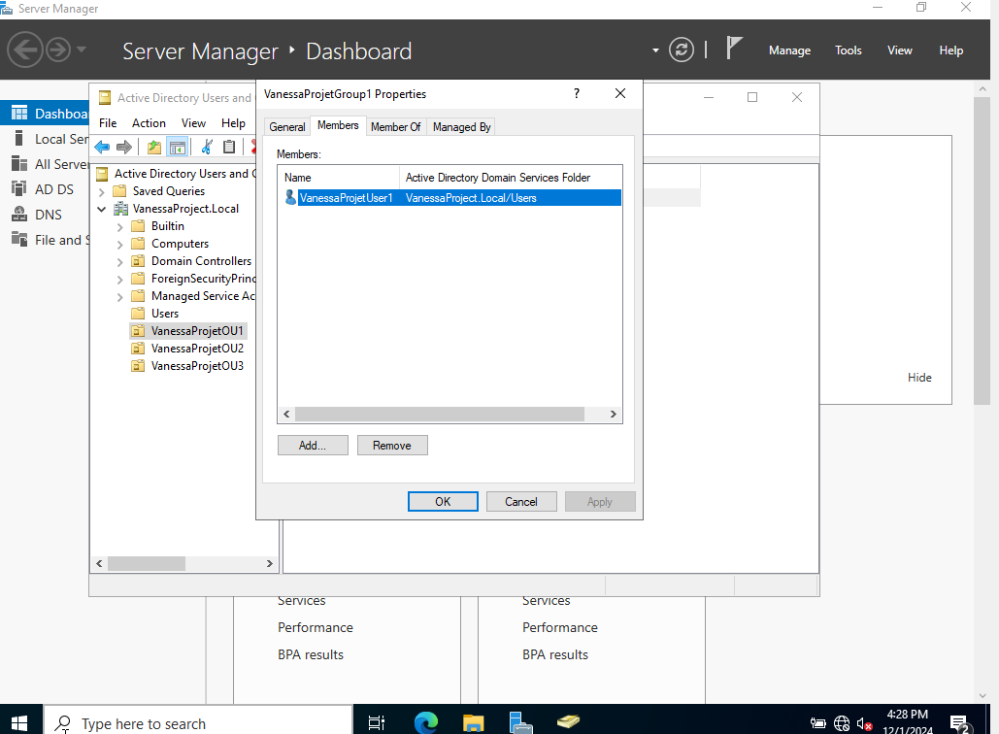
Notes:
L’utilisateur 1 dans le groupe 1

Slide 9
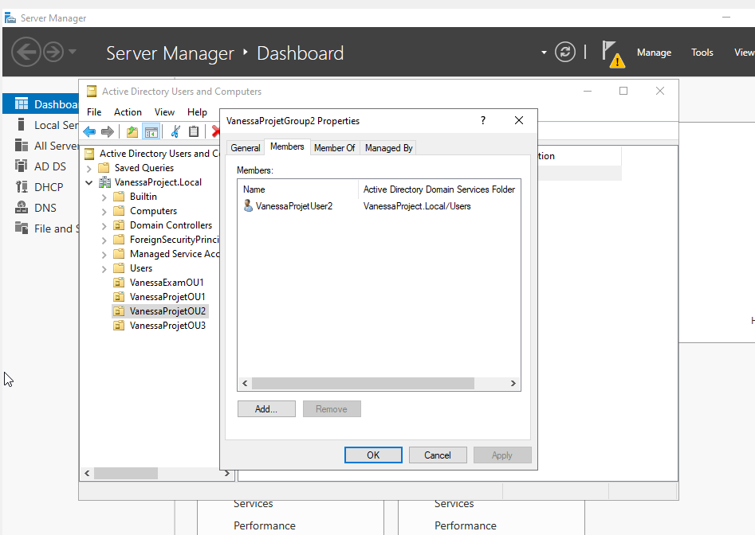
Notes:
L’utilisateur 2 dans le groupe 2

Slide 10
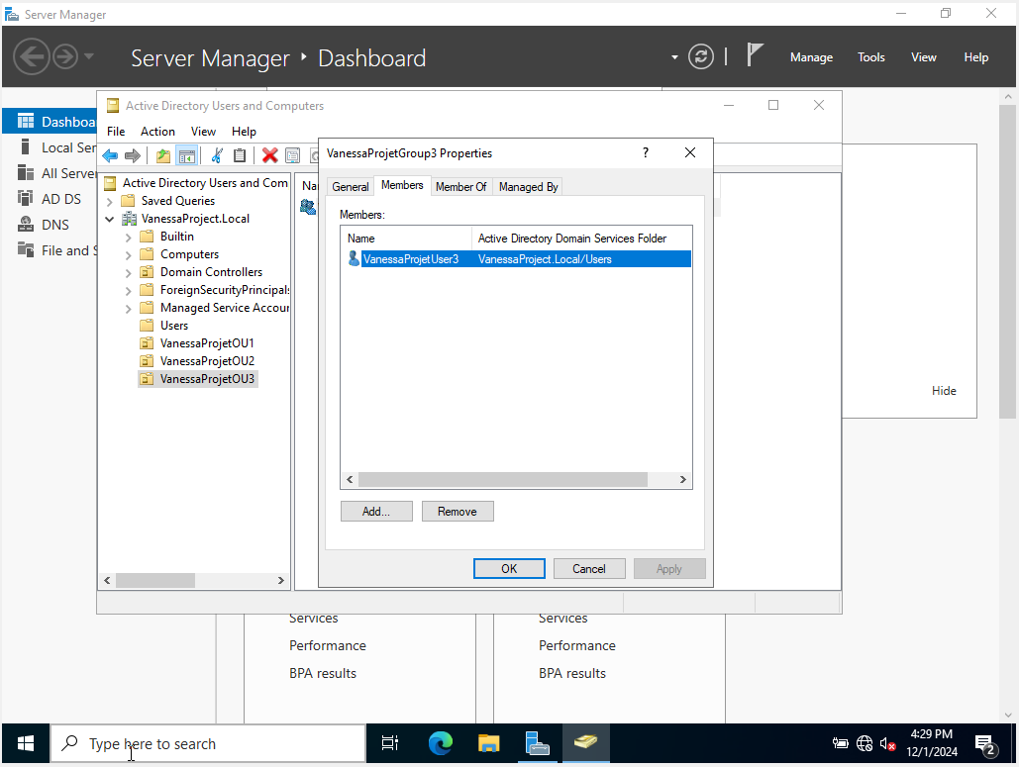
Notes:
L’utilisateur 3 dans groupe 3

Slide 11
3- On va attribuer les heures de connexion aux utilisateurs crées

Slide 12
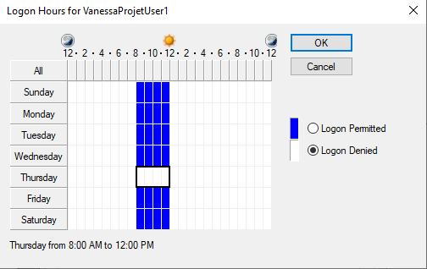

Slide 13
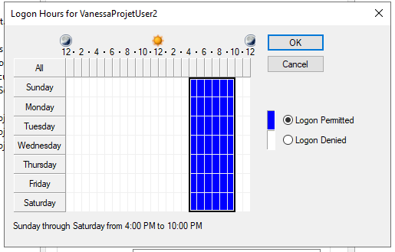

Slide 14
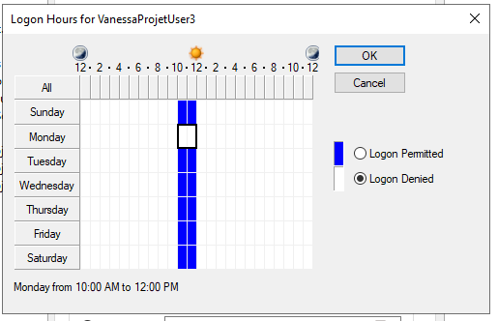

Slide 15
6. Créer un (GPO Nom: VotreNomProjetGPOChangeWallpaper) cela modifie le fond d’écran de Windows 10 et le relie au domaine.

Slide 16
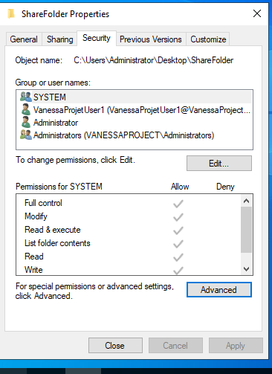
Notes:
J’ai créé un dossier ShareFolder

Slide 17
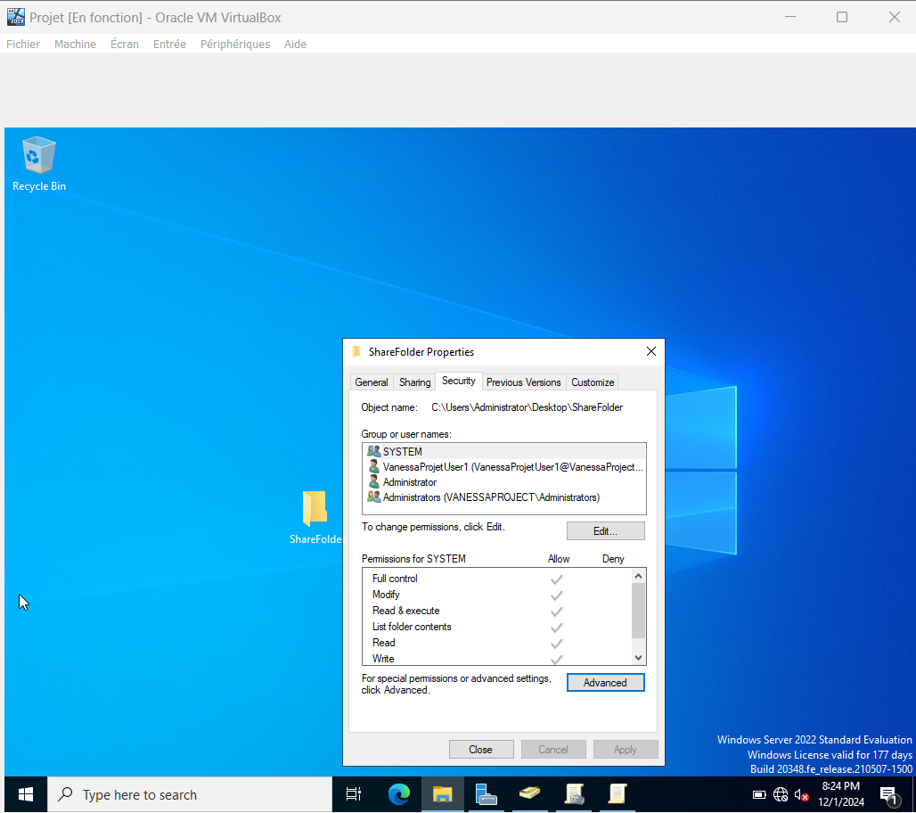
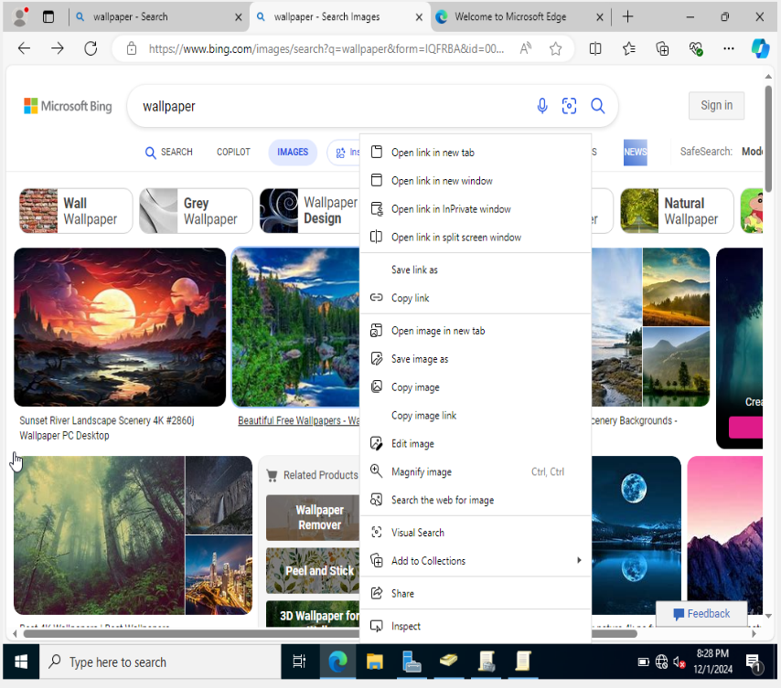
J’ai attribué des permissions et aller télécharger une image

Slide 18
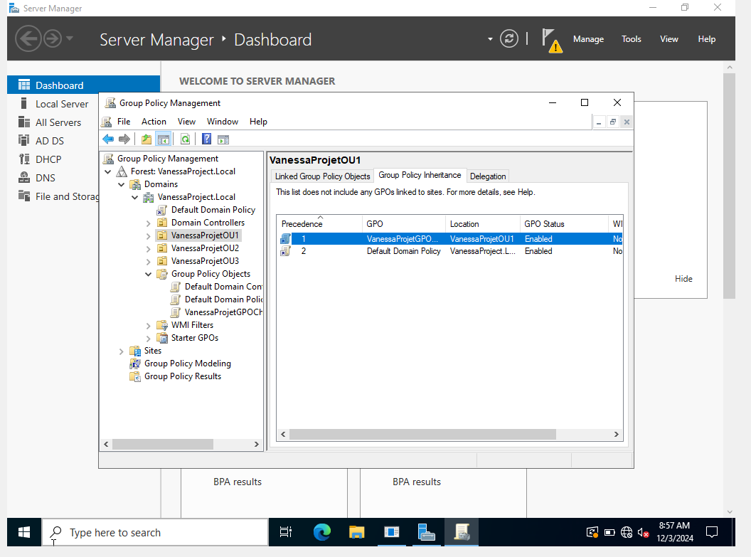
J’ai lié le GPO à l’OU

Slide 19
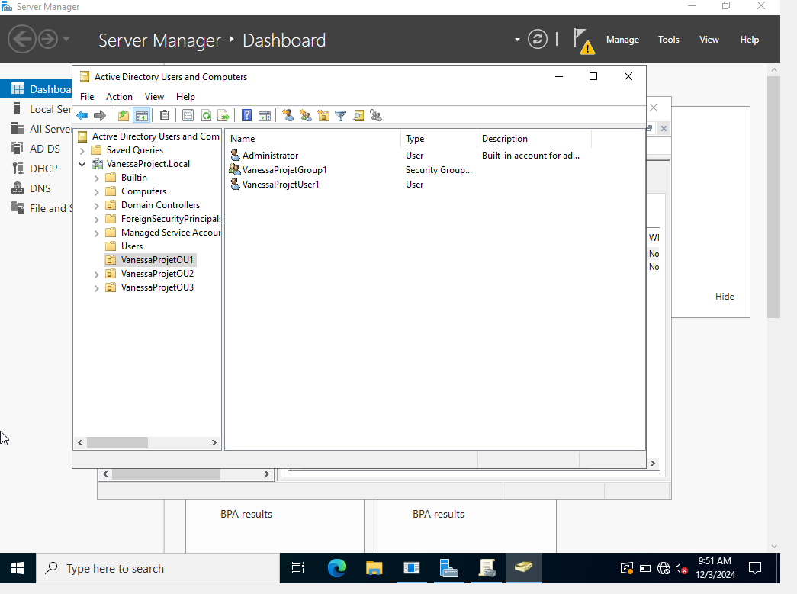
J’ai attribué l’utilisateur1 à l’OU car c’est le seul utilisateur j’avais attribué le contrôle total au départ.

Slide 20
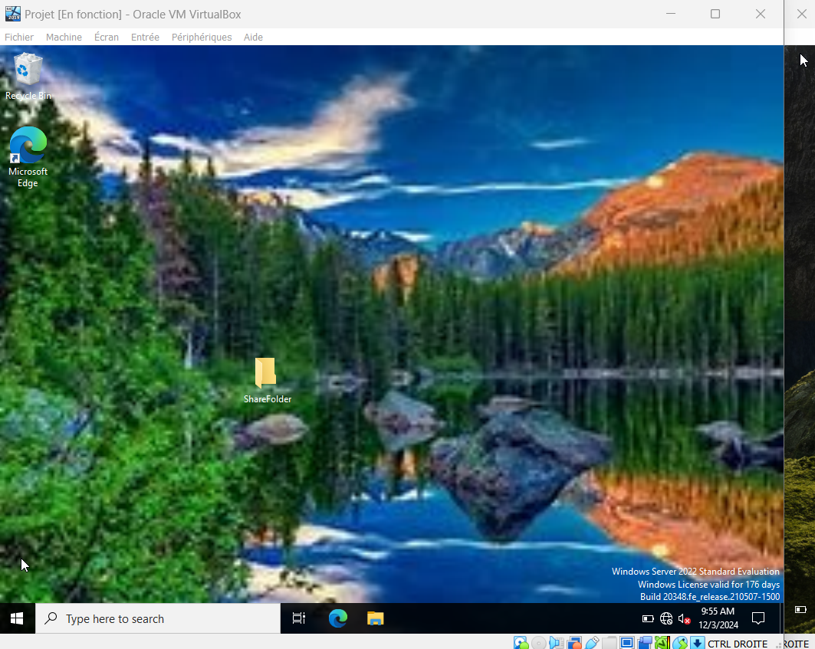
L’écran de ma machine server a changé

Slide 21
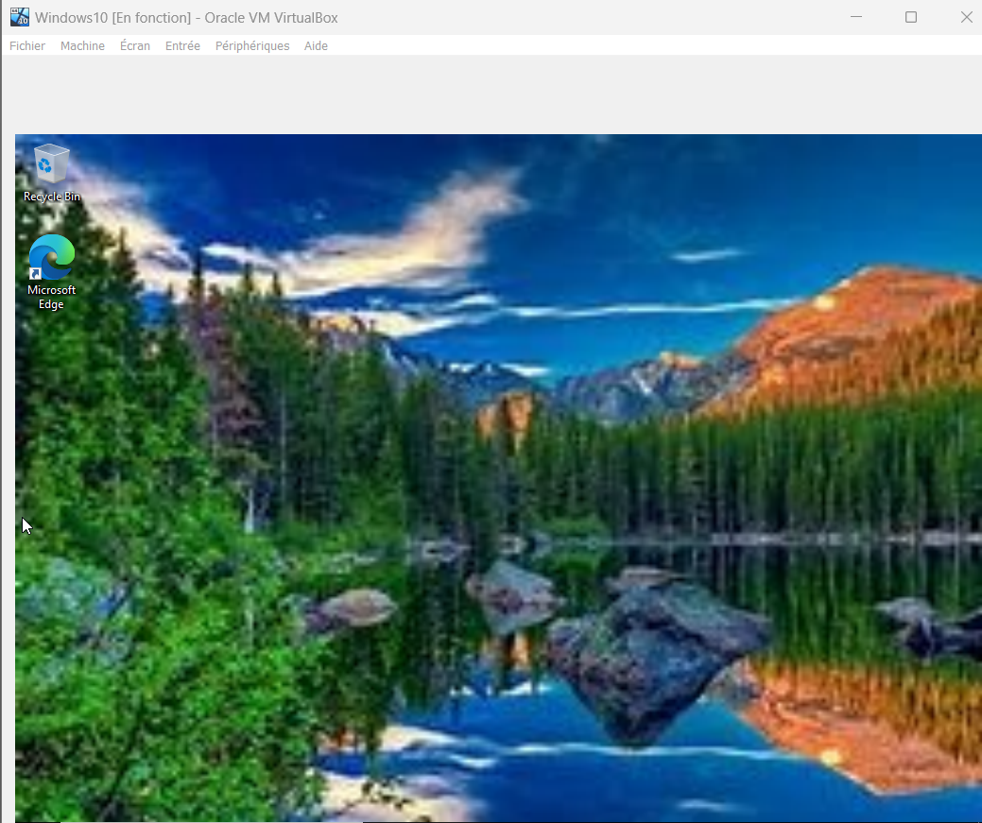
Ici c’est mon windows 10 l’écran a aussi changé

Slide 22
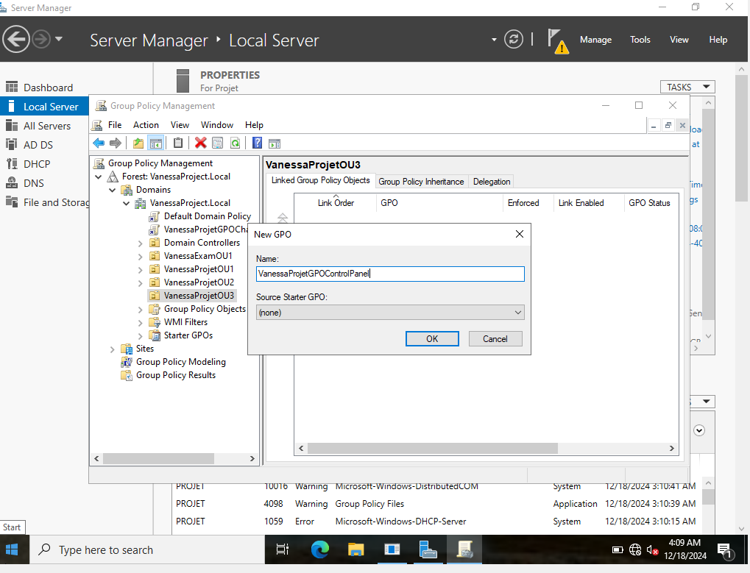
J’ai créé le GPO directement sur l’OU demandé

Slide 23
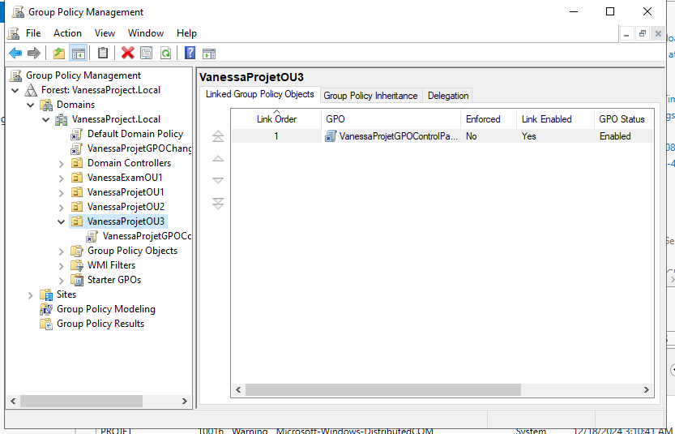
Le GPO est créé

Slide 24
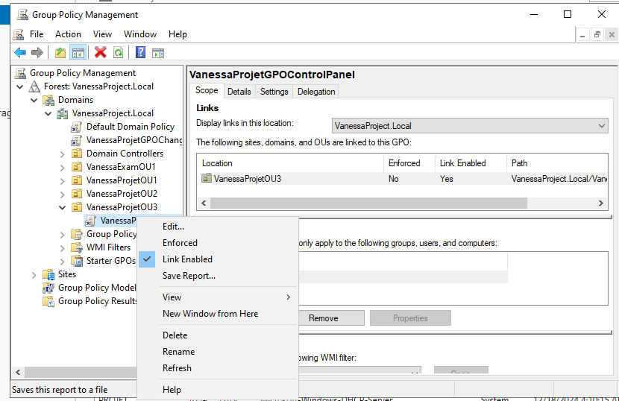
Ici j’ai sélectionné le GPO pour appliquer la stratégie

Slide 25
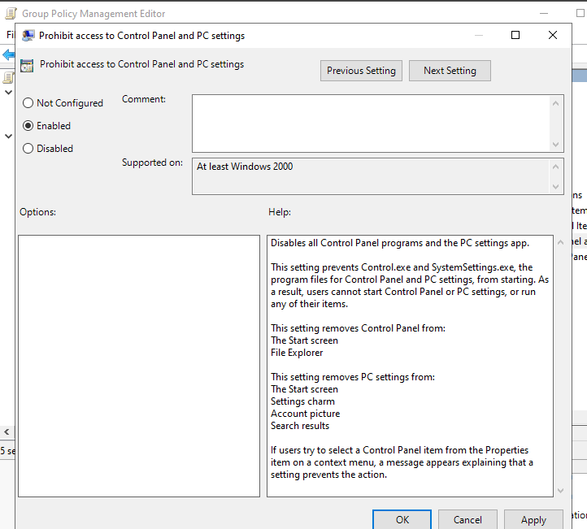
J’ai fait enabled , apply puis OK

Slide 26
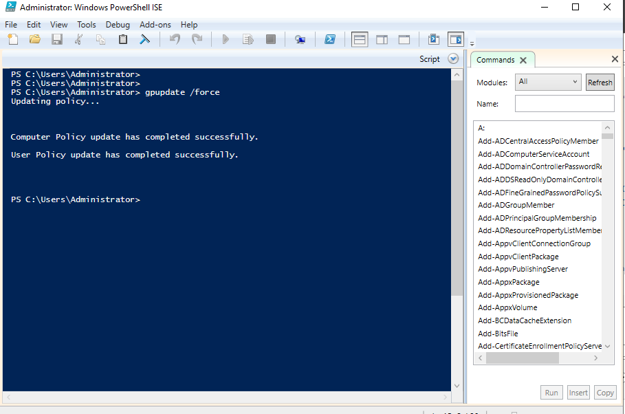
Je suis allé forcer la mise à jour dans powerShell

Slide 27
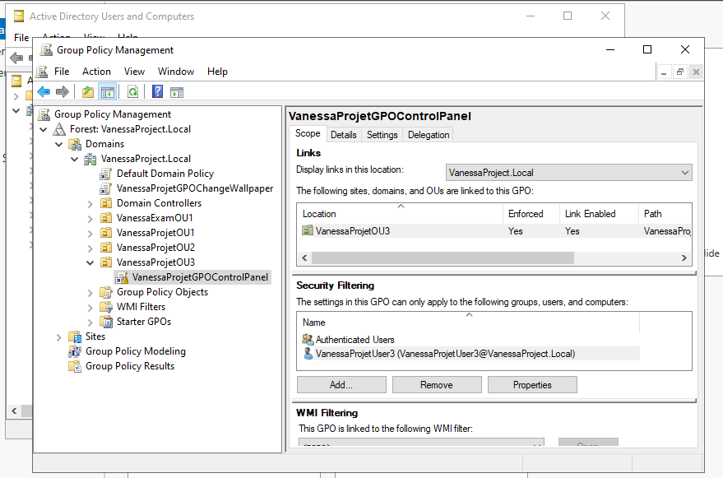
Ici on voit que l’utilisateur 3 est dans le GPO créé

Slide 28
8. Créer un GPO (GPO Nom: VotreNomProjetGPODisable) that server manager for User2 and link it to the OU2.

Slide 29
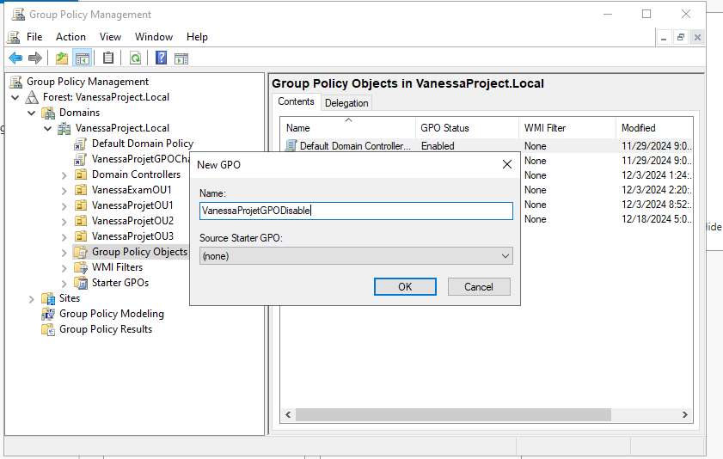
Création du GPO VanessaProjetGPODisable

Slide 30
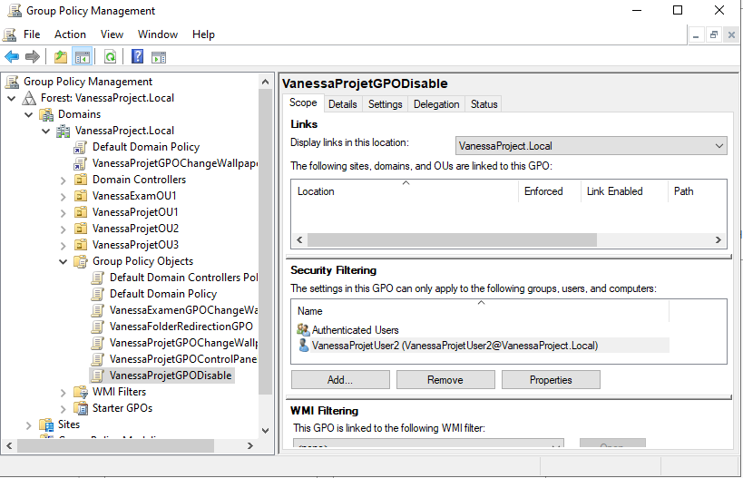
Le GPO est créé et j’ai ajouté l’utilisateur

Slide 31
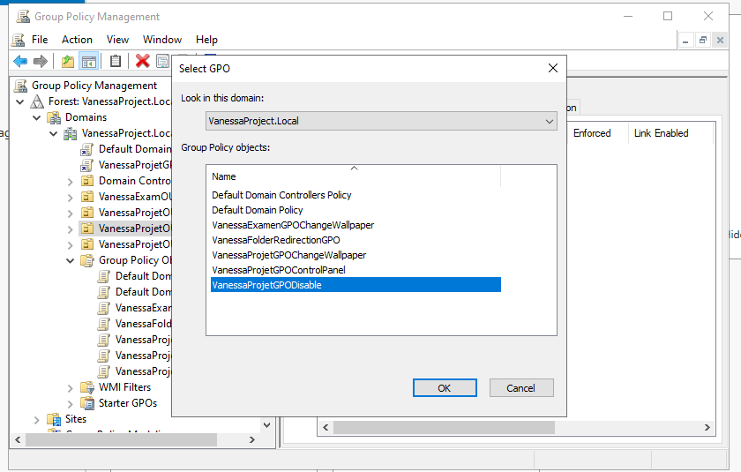
Je le liais à l’OU demandé

Slide 32
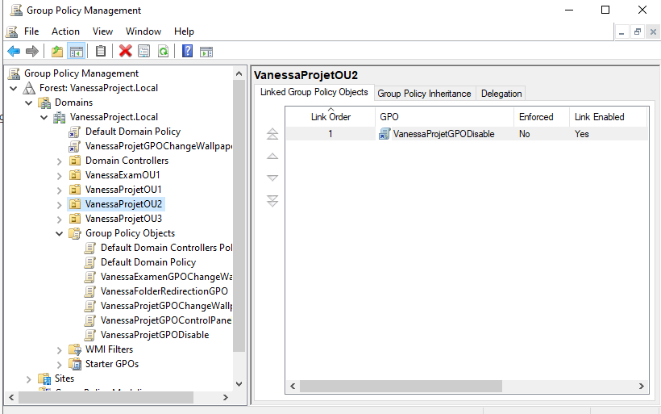
Il a été lié à l’OU

Slide 33
9. Create GPO (GPO Name: YourNameProjectGPOBlockPaint) ce gestionnaire de serveur pour l’utilisateur2 et le lier à l’OU2.

Slide 34
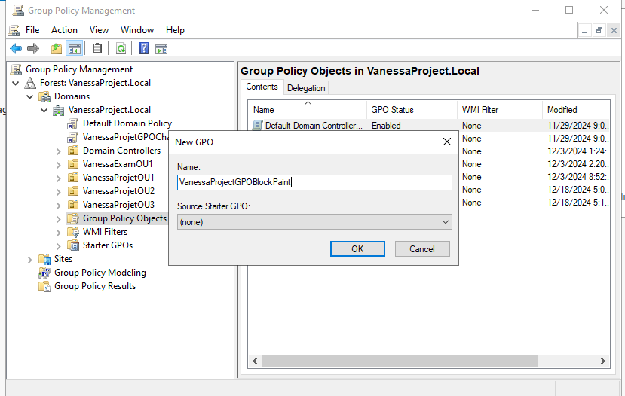
J’ai créé le GPO VanessaProjetGPOBlockPaint

Slide 35
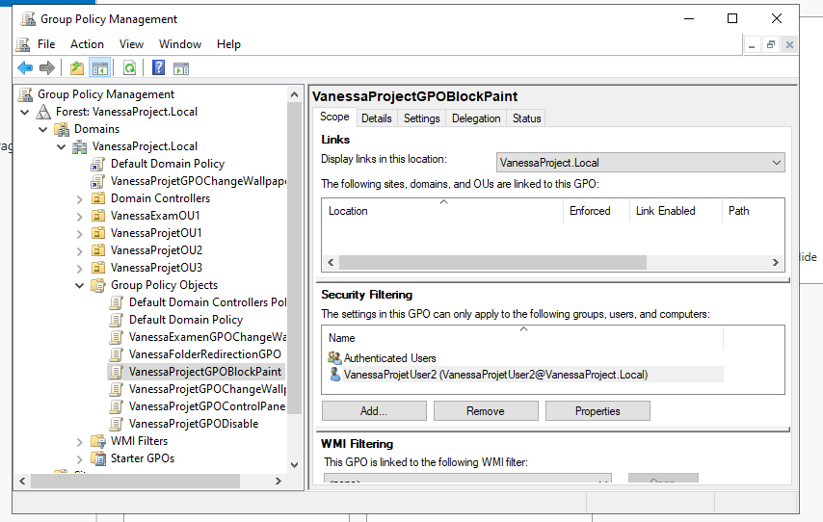
J’ai ajouté l’utilisateur

Slide 36
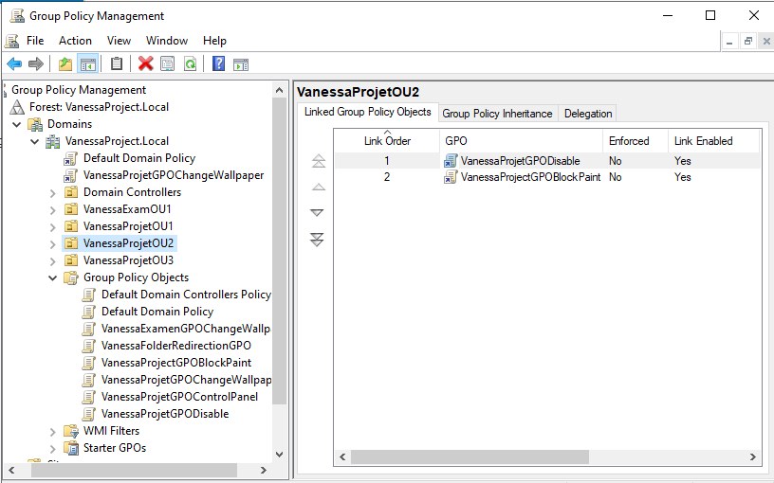
Et j’ai lié le GPO à l’OU

Slide 37
10. Ajouter un disque dur de 8 Go nommé w au serveur et créez une sauvegarde complète du serveur sur celui-ci.

Slide 38
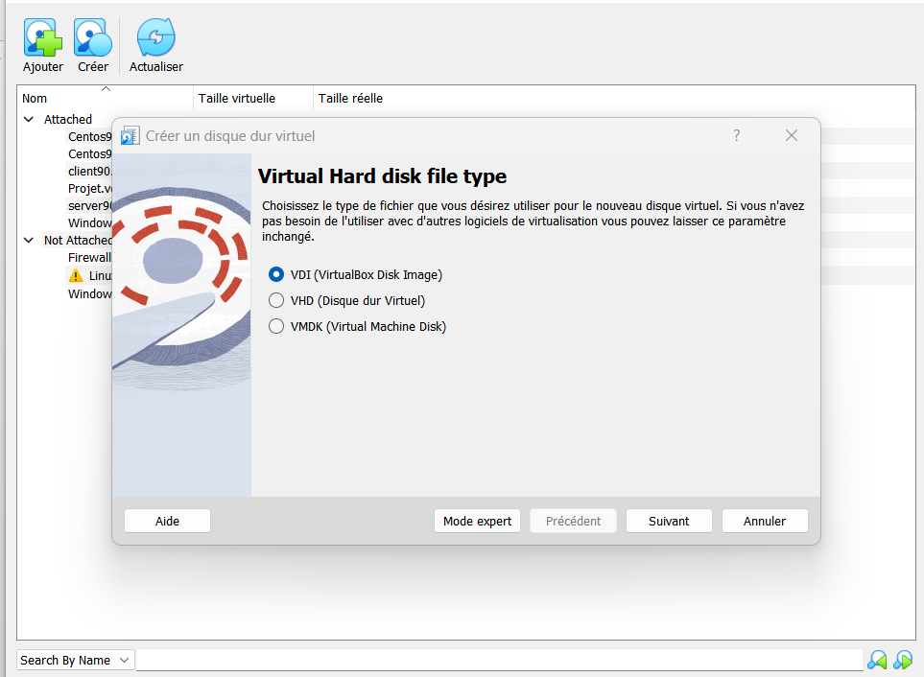
Je venu ici pour ajouter le nouveau disque

Slide 39
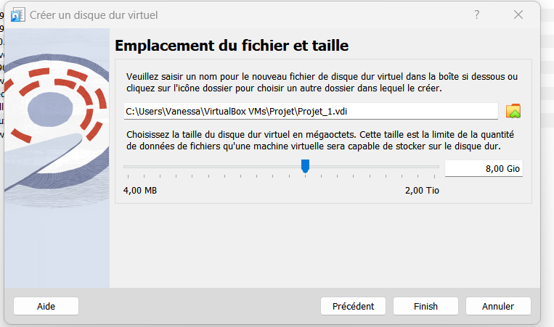
8 Go comme demandé après faire finish

Slide 40
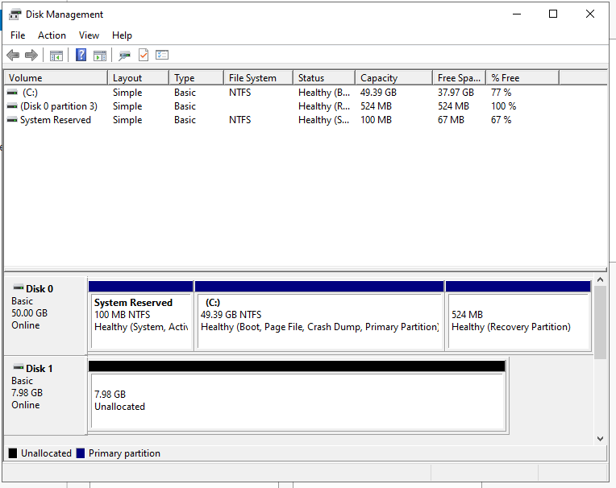
On a notre disque

Slide 41
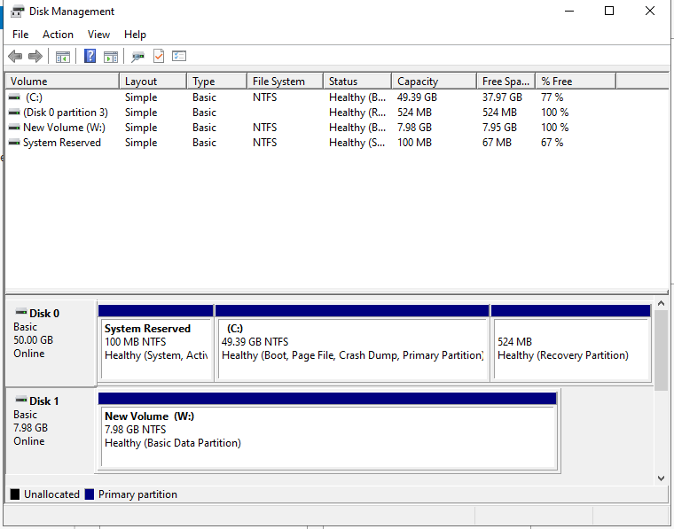
Et voilà

Slide 42
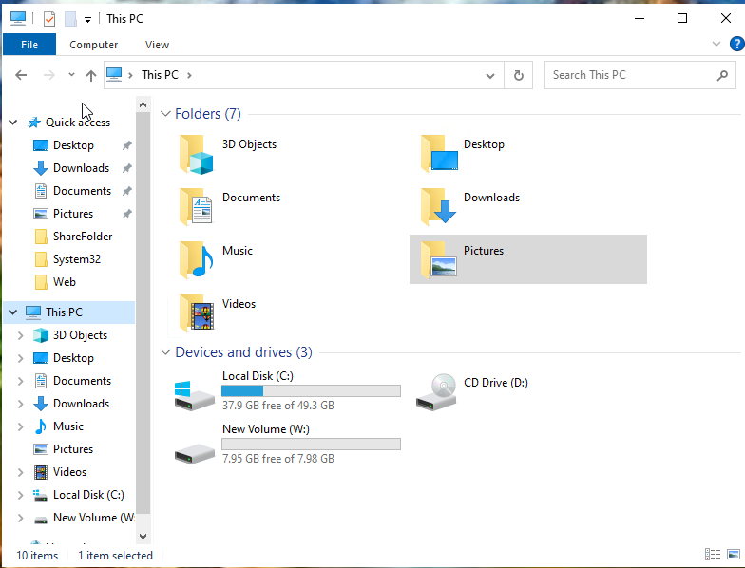
Notes:
Notre disque est bien là

Slide 43
11. Créez un GPO pour la redirection de dossier. • Partager le dossier: VotreNomProjetsShareFolder • Redirection de dossiers: Picture (image)

Slide 44
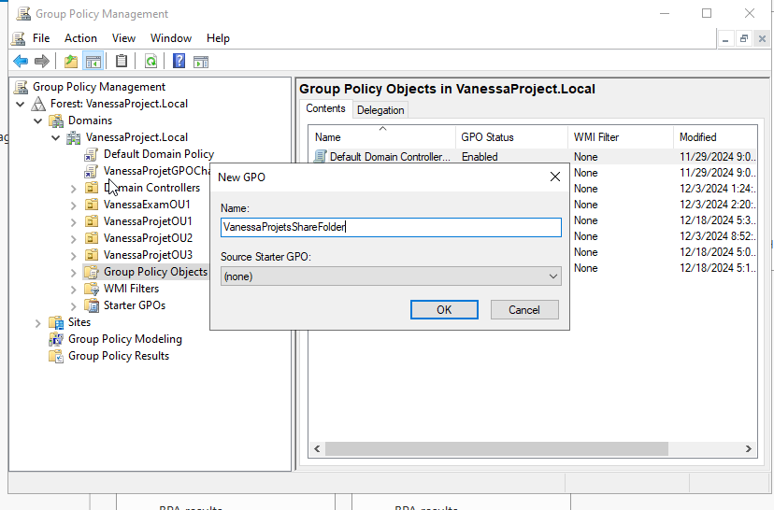
J’ai créé le GPO pour la redirection

Slide 45
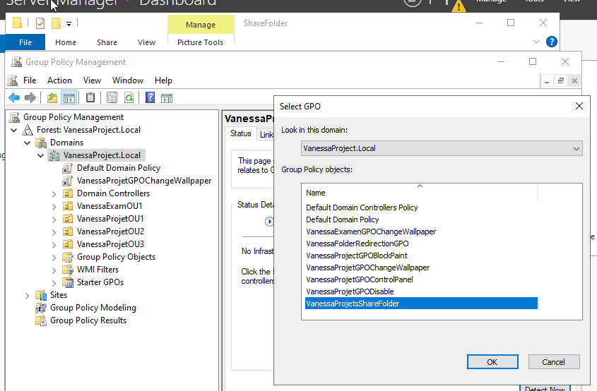
La suite

Slide 46
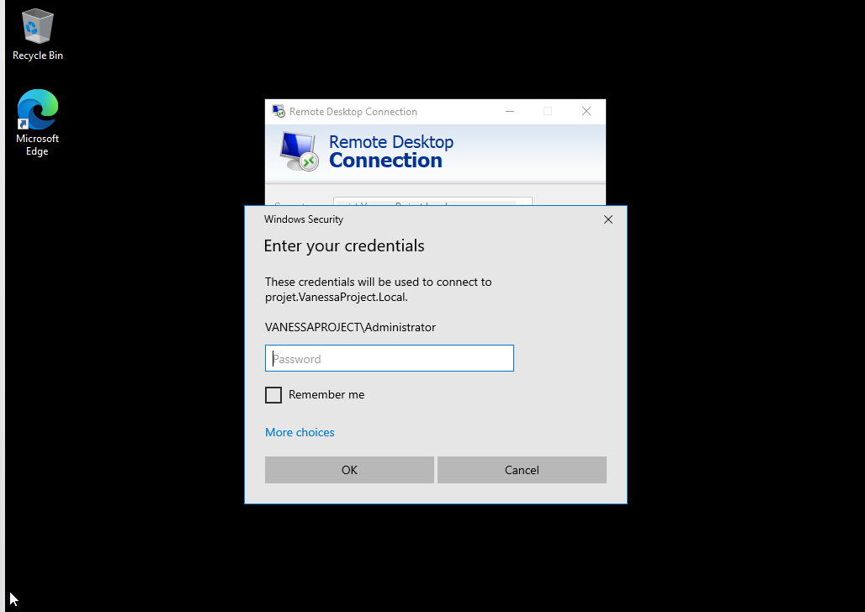
Ici c’est windows 10 j’ai essayé de le connecter au server

Slide 47
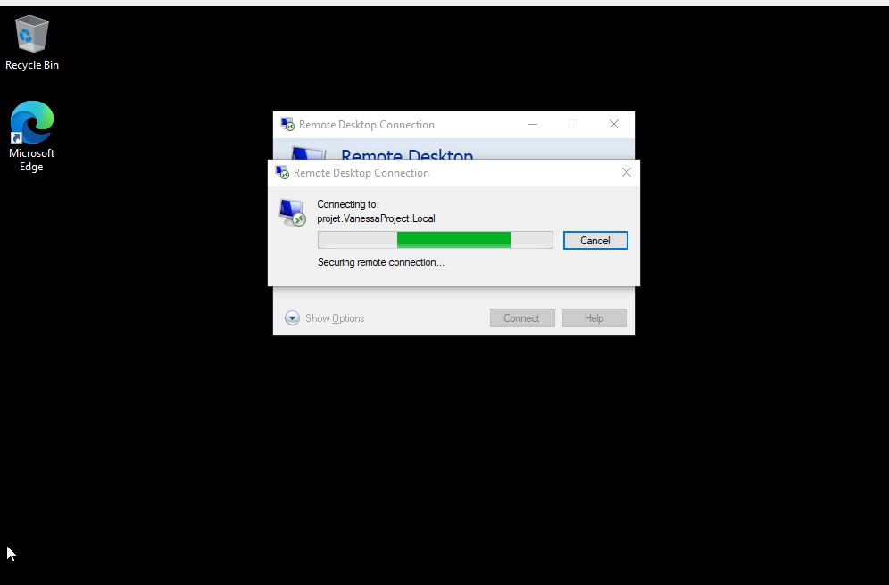
La connexion est en train de se faire

